Slide 1
软件设计与体系结构
第8章 结构型模式
8.3 装饰模式
（DECORATOR）－对象结构型模式

Slide 2
1.意图
动态地给一个对象添加一些额外的职责。
1)装饰模式充分利用了继承和聚合的优势。
2)就增加功能来说，Decorator模式相比生成子类更为灵活。

Slide 3
2.别名
包装器模式（Wrapper）

Slide 4


3.动机
有时我们希望给某个对象而不是整个类添加一些功能。
例如，一个图形用户界面工具箱允许你对任意一个用户界面组件添加一些特性，例如边框，或是一些行为，例如窗口滚动。
窗口滚动
窗口滚动
窗口滚动
窗口滚动
窗口滚动
原始对象
第一次功能
第二次功能
第三次功能
第四次功能
特点：
1）功能有很多种；
2）当前进行什么功能，没有限制；
3）进行多少次功能，没有限制；
4）当前功能操作的对象是什么，没有限制；
5）这些没有限制，都是针对用户在动态运行过程中的操作；
。。。。。
但是，代码的书写是静态的过程，是有限的过程。
……
第六次功能
第五次功能

Slide 5
那么如何用有限的静态代码，实现动态的无限操作？
1）方式1--继承：
使用继承机制是添加功能的一种有效途径，从其他类继承过来的边框特性可以被多个子类的实例所使用。
但这种方法不够灵活，因为边框的选择是静态的，用户不能控制对组件加边框的方式和时机。

Slide 6
2）方式2—组合：
一种较为灵活的方式是将组件嵌入另一个对象中，由这个对象添加边框。称这个嵌入的对象为装饰。
这个装饰与它所装饰的组件接口一致，因此它对使用该组件的客户透明。
它将客户请求转发给该组件，并且可能在转发前后执行一些额外的动作。
透明性使得你可以递归的嵌入多个装饰，从而可以添加任意多的功能。

Slide 7
例如：
假定有一个对象TextView，它可以在窗口中显示正文。缺省的TextView没有滚动条，因为可能有时并不需要滚动条。
当需要滚动条时，我们可以用ScrollDecorator添加滚动条。如果我们还想在TextView周围添加一个粗黑边框，可以使用BorderDecorator添加。
因此只要简单地将这些装饰和TextView组合，就可以达到预期的效果。

Slide 8
下面的对象图展示了如何将一个TextView对象与BorderDecorator和ScrollDecorator对象组装起来产生一个具有边框和滚动条的文本显示窗口。
aBorderDecorator
component
aScrollDecorator
component
aTextView
component

Slide 9
例子的重点问题是：
1）如何确定需求中可变的成分是什么？
2）原始的操作对象是什么？
例子的重点问题回答：
1）如何确定需求中可变的成分是什么：要对一个对象添加边框、滚动条等等功能。
  功能的添加次数不限制；
  功能种类不限定；
  功能操作对象不限定。
2）原始的操作对象是什么：文本对象等。

Slide 10
按照“可变性封装”的原则，对各种功能操作进行单独封装为类，所以有：
1）功能操作类：
边框类
滚动条类
底纹类
艺术字类
。。。。。。
2）原始对象类：
文本类
图片类
。。。。。。

Slide 11
BorderDecorator和ScrollDecorator类是Decorator类的子类。Decorator类是一个可视组件的抽象类，用于装饰其他可视组件，如下图所示。
VisualComponent
Draw( )
component
TextView
Draw( )
Decorator
Draw( )
component->Draw( )
ScrollDecorator
Draw( )
ScrollTo( )
scrollPosition
BorderDecorator
Draw( )
DrawBorder( )
borderWidth
Decorator::Draw( );
DrawBorder( );
。。。

Slide 12
VisualComponent是一个描述可视对象的抽象类，它定义了绘制和事件处理的接口。
注意Decorator类怎样将绘制请求简单地发送给它的组件，以及Decorator的子类如何扩展这个操作。
Decorator的子类为特定功能可以自由地添加一些操作。
  例如，如果其他对象知道界面中恰好有一个ScrollDecorator对象，这些对象就可以用ScrollDecorator对象的ScrollTo操作滚动这个界面。
  使得在VisualComponent可以出现的任何地方都可以有装饰。
  客户通常不会感觉到装饰过的组件与未装饰组件直接的差异，也不会与装饰产生任何依赖关系。

Slide 13
4.适用性
以下情况用Decorator模式：
  在不影响其他对象的情况下，以动态、透明的方式给单个对象添加职责。
  处理那些可以撤销的职责。
  当不能采用生成子类的方法进行扩充时。
    一种情况，是可能有大量独立的扩展，为支持每一种组合产生大量的子类，使得子类数目呈爆炸性增长。
    另一种情况，可能是因为类定义被隐藏，或类定义不能用于生成子类。

Slide 14
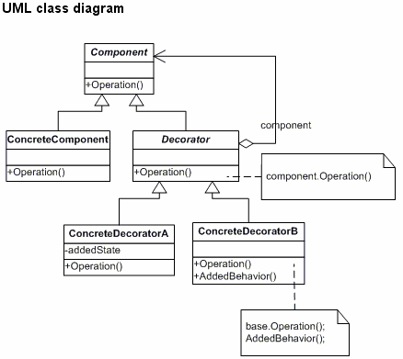
5.结构

Slide 15
构成无限循环过程

Slide 16
循环过程结束：原始对象类的operation()函数的调用。

Slide 17
两处的代码作用是一致的。

Slide 18
每个功能类：
1）都有自己的内容。
2）负责完成自己的功能。
3）负责调用操作对象component的接口operation()。

Slide 19
客户程序中，静态代码调用Component类的对象的operation()函数即可。
程序在动态运行过程中，调用的是Component类的每个子类的实例化对象的operation()函数。

Slide 20
。。。
以后有新功能增加时：
1）在此处添加新的Decorator类的子类即可。
2）不会修改已有的类。
3）只需要修改客户主程序中的部分代码。

Slide 21
6.参与者
Component
定义一个对象接口，可以给这些对象动态地添加职责。
Decorator
维持一个指向Component对象的指针，并定义一个与Component接口一致的接口。
ConcreteComponent
定义一个对象，可以给这个对象添加一些职责。
ConcreteDecorator
向组件添加职责。

Slide 22
模式原型代码
是所有对象形参的数据类型。
abstract class Component
{
public abstract void Operation();
}
为所有子类声明共同的函数接口。
class ConcreteComponent : Component
{
public override void Operation()
{
Console.WriteLine("ConcreteComponent.Operation()");
}
}
实现原始操作对象的功能。

Slide 23
abstract class Decorator : Component
{
protected Component component;
public void SetComponent(Component component)
{
this.component = component;
}
public override void Operation()
{
if (component != null)
{
component.Operation();
}
}
}
class ConcreteDecoratorB : Decorator
{
public override void Operation()
{
base.Operation();
AddedBehavior();
Console.WriteLine("ConcreteDecoratorB.Operation()");
}
void AddedBehavior() { ….. }
}
class ConcreteDecoratorA : Decorator
{
public override void Operation() {
base.Operation();
Console.WriteLine("ConcreteDecoratorA.Operation()");
}
}

Slide 24
static void Main()
{
// Create ConcreteComponent and two Decorators
ConcreteComponent c = new ConcreteComponent();
ConcreteDecoratorA d1 = new ConcreteDecoratorA();
ConcreteDecoratorB d2 = new ConcreteDecoratorB();
// Link decorators
d1.SetComponent(c);
d2.SetComponent(d1);
d2.Operation();
// Wait for user
Console.ReadKey();
}
Output :
ConcreteComponent.Operation()
ConcreteDecoratorA.Operation()
ConcreteDecoratorB.Operation()

Slide 25
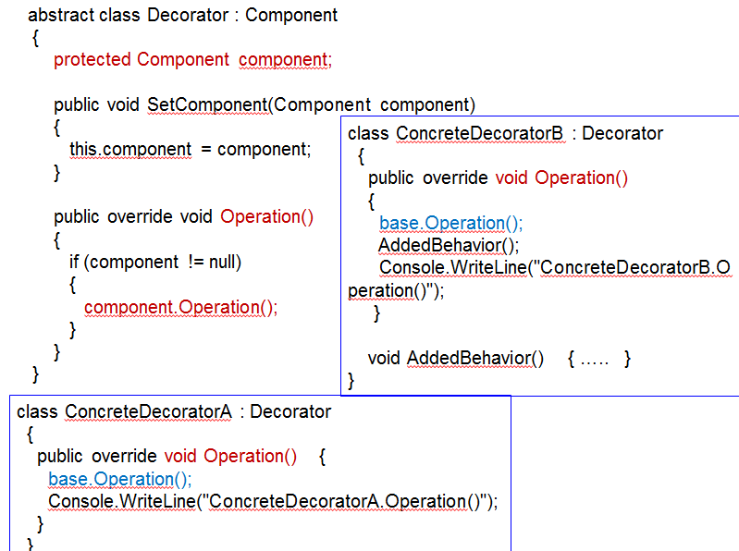
d2.Operation();语句的执行过程：
abstract class Component
{
public abstract void Operation();
}
static void Main()
{
// Create ConcreteComponent and two Decorators
ConcreteComponent c = new ConcreteComponent();
ConcreteDecoratorA d1 = new ConcreteDecoratorA();
ConcreteDecoratorB d2 = new ConcreteDecoratorB();
// Link decorators
d1.SetComponent(c);
d2.SetComponent(d1);
d2.Operation();
// Wait for user
Console.ReadKey();
}
class ConcreteComponent : Component
{
public override void Operation()
{
Console.WriteLine("ConcreteComponent.Operation()");
}
}
Output :
ConcreteComponent.Operation()
ConcreteDecoratorA.Operation()
ConcreteDecoratorB.Operation()

Slide 26
7.协作
Decorator将请求转发给它的Component对象，并有可能在转发请求前后指向一些附加的动作。
请求
Component对象

Slide 27
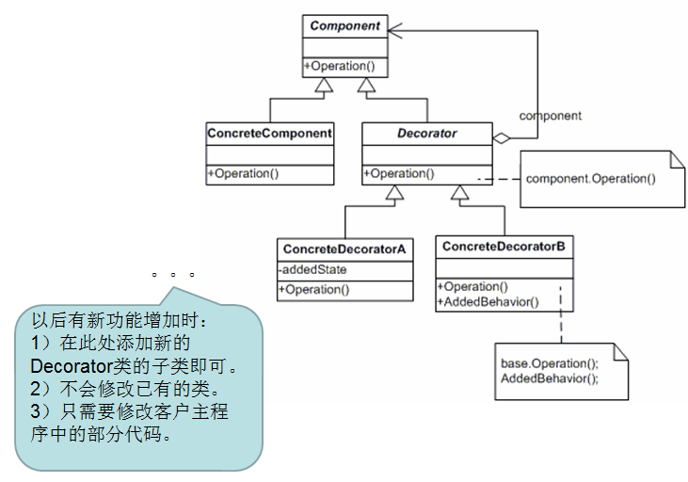
8.效果
Decorator模式至少有两个主要优点和两个缺点：
1)比静态继承更灵活。
  与对象的静态继承相比，Decorator模式提供了更加灵活的向对象添加职责的方式。可以用添加和分离的方法，用装饰在运行时刻增加和删除职责。相比之下，继承机制要求为每个添加的职责创建一个新的子类。这会产生许多新的类，并且会增加系统的复杂度。此外，为一个特定的Component类提供多个不同的Decorator类，这就使得你可以对一些职责进行混合和匹配。

Slide 28
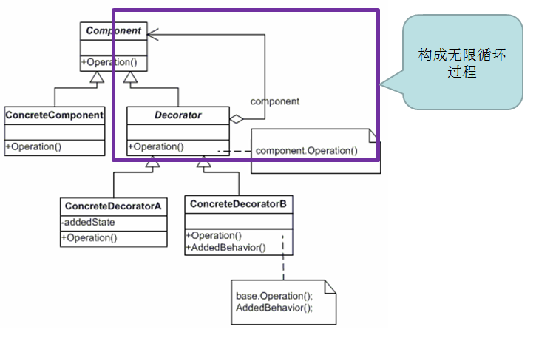
使用Decorator模式可以很容易地重复添加一个特性，例如在TextView上添加双边框时，仅需将添加两个BorderDecorator即可。而两次继承Border类则极容易出错。

Slide 29
2)避免在层次结构高层的类有太多的特征。
  Decorator模式提供了一种即用即付的方法来添加职责。
  并不试图在一个复杂的可定制的类中支持所有可预见的特征，相反，可以定义一个简单的类，并且用Decorator类给它逐渐地添加功能。
  可以从简单的部件组合出复杂的功能。
  这样，应用程序不必为不需要的特征付出代价。
  同时也更易于不依赖于Decorator所扩展的类而独立地定义新类型的Decorator。扩展一个复杂类的时候，很可能会暴露与添加无关的细节。

Slide 30
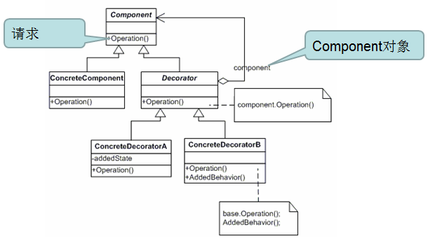
3)Decorator与它的Component不一样。
  Decorator是一个透明的包装。如果从对象标识的观点出发，一个被装饰了的组件与这个组件是有差别的，因此，使用装饰时不应该依赖对象标识。
static void Main()
{
// Create ConcreteComponent and two Decorators
ConcreteComponent c = new ConcreteComponent();
ConcreteDecoratorA d1 = new ConcreteDecoratorA();
ConcreteDecoratorB d2 = new ConcreteDecoratorB();
// Link decorators
d1.SetComponent(c);
d2.SetComponent(d1);
d2.Operation();
// Wait for user
Console.ReadKey();
}

Slide 31
4)有许多小对象。
  采用Decorator模式进行系统设计往往会产生许多看上去类似的小对象，这些对象仅仅在它们相互连接的方式上有所不同，而不是它们的类或是它们的属性值有所不同。
  尽管对于那些了解系统的人来说，很容易对它们进行定制，但是很难学习这些系统，排错也很困难。
static void Main()
{
ConcreteComponent c = new ConcreteComponent();
ConcreteDecoratorA d1 = new ConcreteDecoratorA();
d1.SetComponent(c);
d1.Operation();
ConcreteDecoratorB d2 = new ConcreteDecoratorB();
d2.SetComponent(d1);
d2.Operation();
}
根据用户的操作，会多次执行红色代码，每次都会有对象生成，这个对象将作为下次操作的对象。

Slide 32
5)通过采用组合，而非继承手法，
  Decorator模式实现了在运行时动态地扩展对象功能的行为，
  而且可以根据需要扩展多个功能，
  避免了单独使用继承所带来“灵活性差”和“类爆炸”等问题。
  把不同的职责封装在不同的职责类的私有方法或属性中，
  这样对内开放，对外封闭。
6)符合面向对象的“单一职责”和“开放--封闭”原则；
7)同时也很好的符合面向对象设计原则中的“优先使用对象组合而非继承”。

Slide 33
9.实现
使用Decorator模式时应注意以下几点：
  1. 接口的一致性。
    装饰对象的接口必须与它所装饰的Component的接口是一致的，因此，所有的ConcreteDecorator类必须有一个公共的父类。
static void Main()
{
ConcreteComponent c = new ConcreteComponent();
ConcreteDecoratorA d1 = new ConcreteDecoratorA();
d1.SetComponent(c);
d1.Operation();
ConcreteDecoratorB d2 = new ConcreteDecoratorB();
d2.SetComponent(d1);
d2.Operation();
}

Slide 34
2. 省略抽象的Decorator类。
  当你仅需要添加一个职责时，没有必要定义抽象Decorator类。你常常需要处理现存的类层次接口而不是设计一个新系统，这是你可以把Decorator向Component转发请求的职责合并到ConcreteDecorator中。

Slide 35
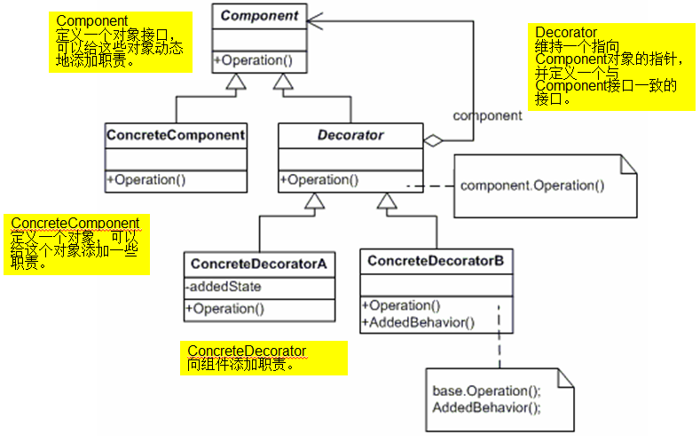
3. 保持Component类的简单性。
  为了保证接口的一致性，组件和装饰必须有一个公共的Component父类。
  因此保持这个类的简单性是很重要的；即，它应集中于定义接口而不是存储数据。
  对数据表示的定义应延迟到子类中，否则Component类会变得过于复杂和庞大。
  因而难以大量使用。
  赋予Component太多的功能也使得，具体的子类有一些它们并不需要的功能的可能性大大增加。

Slide 36
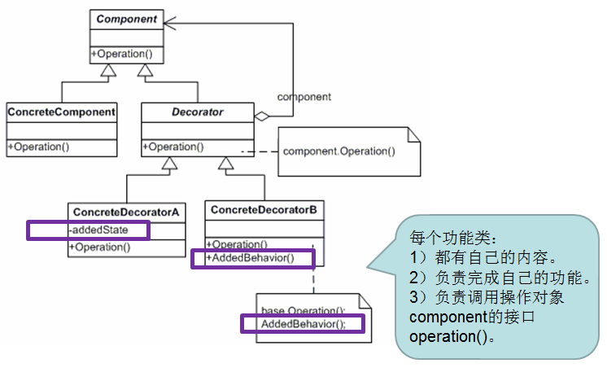
4. 改变对象外壳与改变对象内核。
  可以将Decorator看作一个对象的外壳，可以改变这个对象的行为。另外一种方法是改变对象的内核。例如， Strategy模式就是一个用于改变内核的很好的模式。
  当Component类原本就很庞大时，使用Decorator模式代价太高，Strategy模式相对更好一些。在Strategy模式中，组件将它的一些行为转发给一个独立的策略对象，我们可以替换Strategy对象，从而改变或扩充组件的功能。

Slide 37
  例如，可以将组件绘制边界的功能延迟到一个独立的Border对象中，这样就可以支持不同的边界风格。这个Border对象是一个Strategy对象，它封装了边界绘制策略。可以将策略的数目从一个扩充为任意多个，这样产生的效果与对装饰进行递归嵌套是一样的。
  由于Decorator模式从外部改变组件，因此组件无需对它的装饰有任何了解；也就是说，这些装饰对该组件是透明的，如下图所示。
aDecorator
component
aDecorator
component
aComponent
component
Decorator扩展的功能

Slide 38
在Strategy模式中，Component组件本身知道可能进行那些扩充，因此它必须引用并维护相应的策略，如下图所示。
aComponent
strategies
aStrategy
next
aStrategy
next
strategy扩展的功能

Slide 39
10.代码示例
以下C++代码说明了如何实现用户接口装饰。假定已经存在一个类VisualComponent。
Class VisualComponent {
Public:
VisualComponent( );
Virtual void Draw( );
Virtual void Resize( );
//…
};

Slide 40
定义VisualComponent的一个子类Decorator，我们将生成Decorator的子类以获取不同的装饰。
Class Decorator: public VisualComponent {
Public:
Decorator( VisualComponent * );
Virtual void Draw( );
Virtual void Resize( );
//…
Private:
VisualComponent * _component;
};
Decorator装饰由_component实例变量引用的VisualComponent，这个实例变量在构造器中被初始化。对于VisualComponent接口中定义的每一个操作，Decorator类都定义了一个缺省的实现，这一实现将请求转发给_component:
Void Decorator:: Draw( ) {
_component->Draw( );
}
Void Decorator:: Resize( ) {
_component->Resize( );
}

Slide 41
Decorator的子类定义了特殊的装饰功能。
例如，BorderDecorator类为它所包含的组件添加了一个边框。BorderDecorator是Decorator的子类，它重定义Draw操作用于绘制边框。同时BorderDecorator还定义了一个私有的辅助操作DrawBorder，由它绘制边框。这些子类继承了Decorator类所有其他的操作。
Class BorderDecorator : public Decorator {
Public:
BorderDecorator( VisualComponent * , int borderWidth);
Virtual void Draw( );
Private:
Void DrawBorder(int );
Private:
Int _width;
};
Void BorderDecorator:: Draw( ) {
Decorator: : Draw( );
DrawBorder(_width);
}
类似的可以实现类ScrollDecorator，它给可视组件添加滚动功能。
还可以实现类YinYingDecorator类，它给可视组件添加阴影功能。

Slide 42
现在组合这些类的实例，提供不同的装饰效果。以下代码展示了如何使用Decorator创建一个具有边界的可滚动TextView。
首先，要将一个可视组件放入窗口对象中。我们假设Window类，为此已经提供了一个SetContents操作：
Void Window:: SetContents ( VisualComponent * contents) {
//…
}
现在，可以创建一个正文视图以及放入这个正文视图的窗口。
Window * window = new Window;
TextView * textView= new TextView;
TextView是一个VisualComponent类的子类，它可以放入窗口中：
Window->SetContents( textView);

Slide 43
进一步，想要一个有边界的和可以滚动的TextView。
因此，在将它放入窗口之前对其进行装饰，语句如下：
Window->SetContents(
New BorderDecorator (New ScrollDecorator( textView),1));
由于Window通过VisualComponet接口访问它的内容，因此它并不知道存在该装饰。
如果需要直接与正文视图交互，例如，想调用一些操作，而这些操作不是VisualComponet接口的一部分，此时可以跟踪正文视图。依赖于组件标识的客户也应该直接引用它。

Slide 44
11.相关模式
  Adapter模式：Decorator模式不同于Adapter模式，因为装饰仅改变对象的职责而不改变它的接口；而适配器将给对象一个全新的接口。
  Composite模式：可以将装饰视为一个退化的、仅有一个组件的组合。然而，装饰仅给对象添加一些额外的职责――它的目的不在于对象聚集。
  Strategy模式：用一个装饰你可以改变对象的外表，而Strategy模式使得你可以改变对象的内核。这是改变对象的两种途径。

